Slide 1

Programozás alapok
10. évfolyam
Modulok (import), véletlen generálás
Molnár József

Slide 2
Beépített modulok (fájlok)
Vannak a pythonban saját beépített modulok pl.:
random -> véletlen műveletekre alkalmas (véletlen szám stb.)
math -> matematikai műveletek (hatványozás, gyökvonás stb.)
os-> operációs rendszer műveletek (fájl törlés, mappa listázás, konzol törlés stb.)
Ha egy modult használunk fel valamit, akkor a modul nevét
elé kell írni:
Pl.: math.sin(), random.randint() stb….
Tehát lényegében létezik egy random.py, math.py stb fájl

Slide 3

A math modul
A math modul segítségével különféle matematikai műveleteket tudunk elvégezni.
pl.: gyökvonás, hatványozás, sinus stb….
A használatához mindenképpen importálni kell a math modult:
Az import-okat mindig a fájl elejére írjuk!

Slide 4
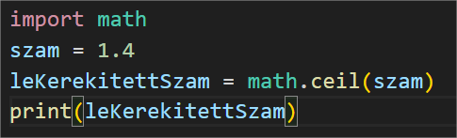
Fontosabb math függvények:
math.ceil() -> számokat FELFELÉ kerekíti
  math.ceil(1.4) -> 2
math.floor() -> számokat LEFELÉ kerekíti
  mah.floor(1.4) -> 1
math.pow() -> hatványozás
  math.pow(2,3) -> kettőt a harmadikra emel -> 8
math.sqrt() -> négyzetgyök (float)
  math.sqrt(9) -> 3.0
math.isqrt() -> négyzetgyök (int)
  math.isqrt(9) -> 3
Teljes lista:
https://www.w3schools.com/python/module_math.asp

Slide 5
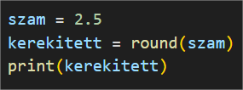

A round vagyis a kerekítés
A python 3-ban a kerekítés úgynevezett BANKÁR kerekítést végez.
"Hagyományosan" 5 tizedtől felfelé kerekít, pl.:
2.5 -> 3
3.5 -> 4
A python viszont a LEGKÖZELEBBI PÁROS SZÁMRA KEREKÍT
round(2.5) -> 2 (mert a 2 páros)
round(3.5) -> 4 (mert a 4 páros)
Meglehet adni a tizedes jegyek számát,
második paraméterként:
Ez esetben az utolsó megtartott számjegy lesz a bankár
kerekítés száma

Slide 6

A VÉLETLEN GENERÁLÁS
A random modul segítségével véletlen műveleteket lehet végezni,
pl.: véletlen szám előállítás, lista véletlenszerű rendezése stb…
A használatához mindenképpen importálni kell a random modult:

Slide 7
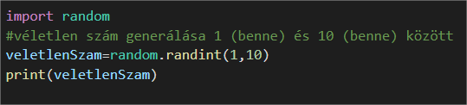
Véletlen EGÉSZ SZÁM generálás
Egész szám véletlen generálása a random randint függvényével lehet

Slide 8
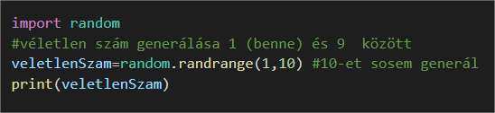
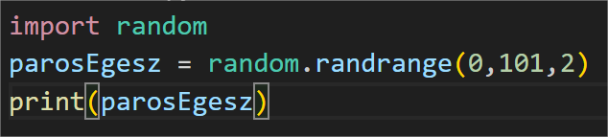
Véletlen EGÉSZ SZÁM generálás II.
Véletlen Egész szám generálása a random randrange függvényével is lehet, különbség, hogy a második paraméternek mindig egyel többet kell megadni (hasonlóan a range fv.-hez)
Harmadik paramétert is meg lehet adni:

Slide 9
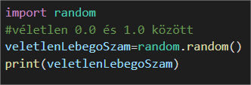
Véletlen LEBEGŐPONTOS SZÁM generálás
Lebegőpontos véletlen szám generálása 0.0 és 1.0 között
Valószínűségek és esélyek generálásra szokták használni leggyakrabban
0.39998628499366085

Slide 10
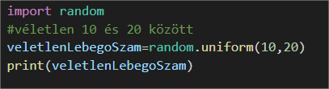
Véletlen LEBEGŐPONTOS SZÁM generálás II.
Lebegőpontos véletlen szám generálása két meghatározott szám között. (Mindkét szám beletartozik)

Slide 11
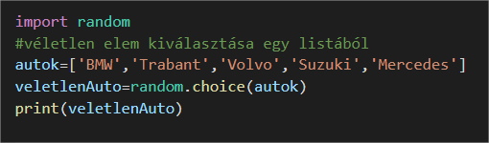
Lista véletlenek I.
Egyetlen elem kiválasztása véletlenül, egy listából:
A kiválasztott elem
típusa lesz a változó
típusa!

Slide 12
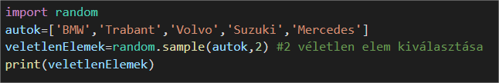
Lista véletlenek II.
Meghatározott számú véletlen elem kiválasztása a listából
A változó típusa mindig lista lesz!

Slide 13
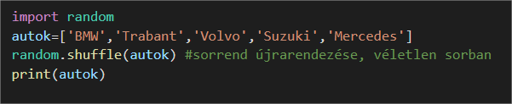
Lista véletlenek III.
Lista elemeinek újrarendezése/összekeverése
Figyelem! Önmagát rendezi újra! Nem kell egy új változóba kimenteni!

